Slide 1
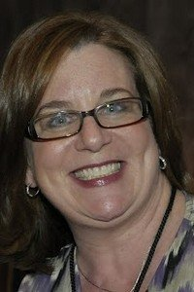
Городской сетевой интернет-проект «История одной книги»
Прочитал сам – посоветуй другому
Джилл Франкель Хаузер «Играем в науку»
Автор: Кучменко Екатерина, обучающаяся 1 «А» класса
Руководитель: Глухих Татьяна Евгеньевна
Муниципальное общеобразовательное учреждение «Средняя школа №2»
г.Переславль-Залесский, 2018

Slide 2
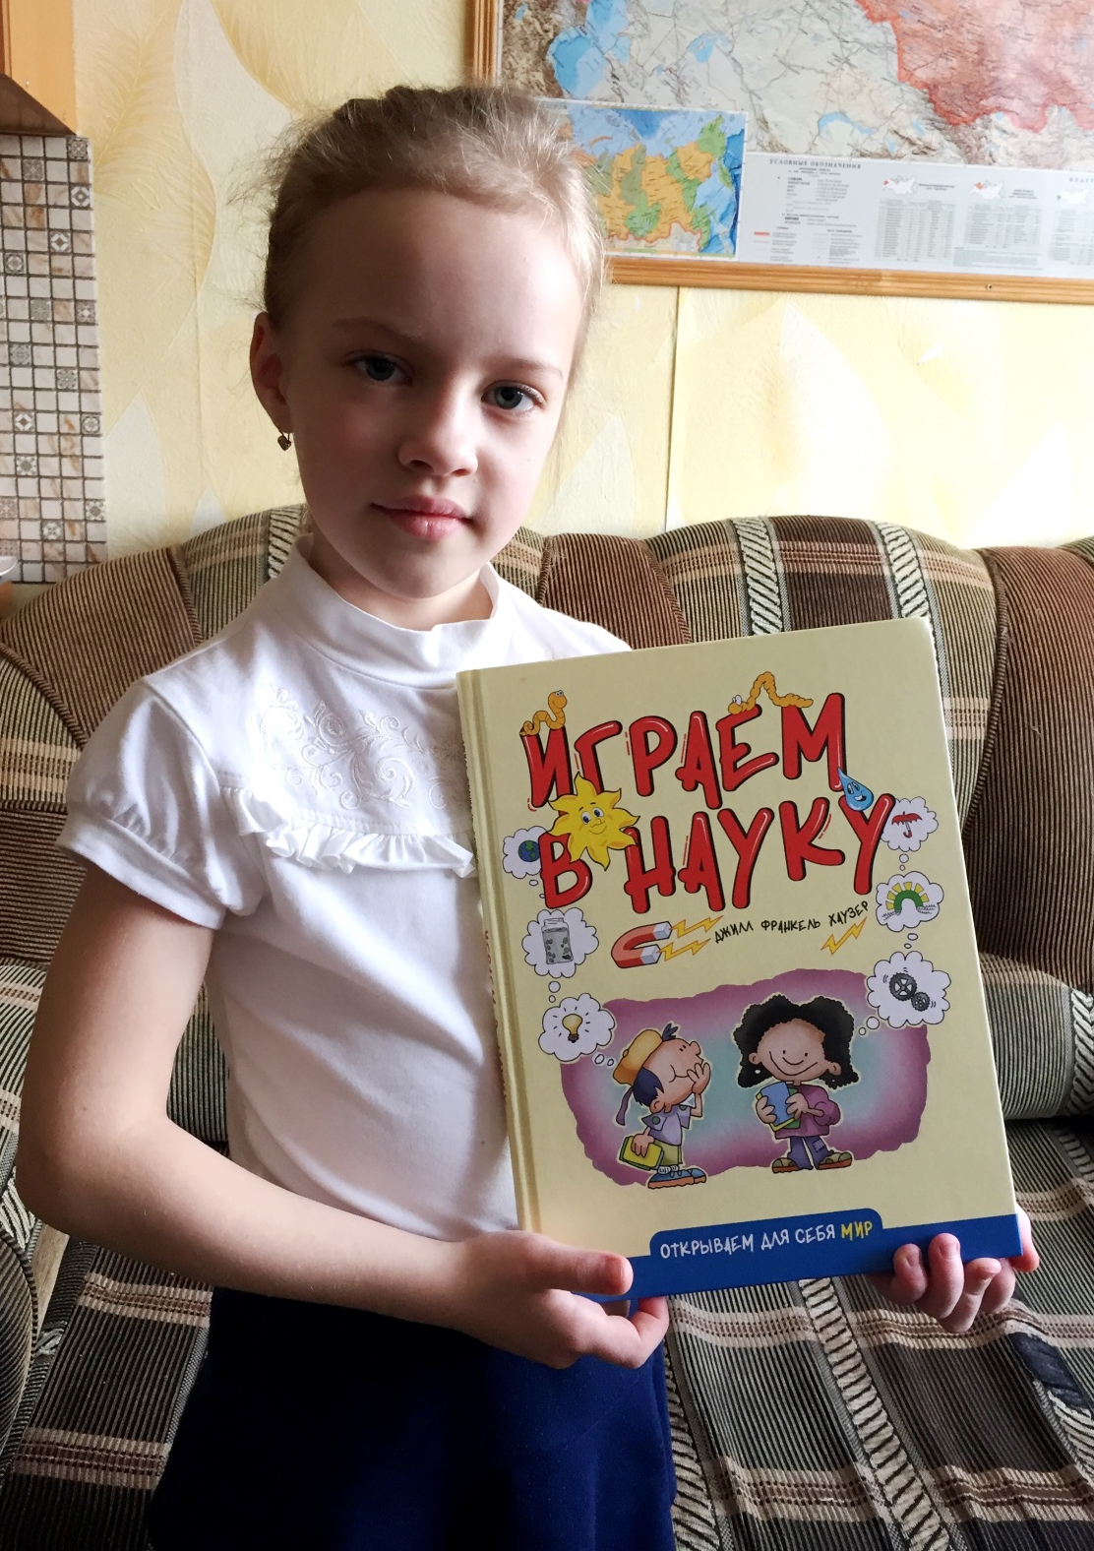
Обучающаяся 1 «А» класса
Кучменко Екатерина

Slide 3
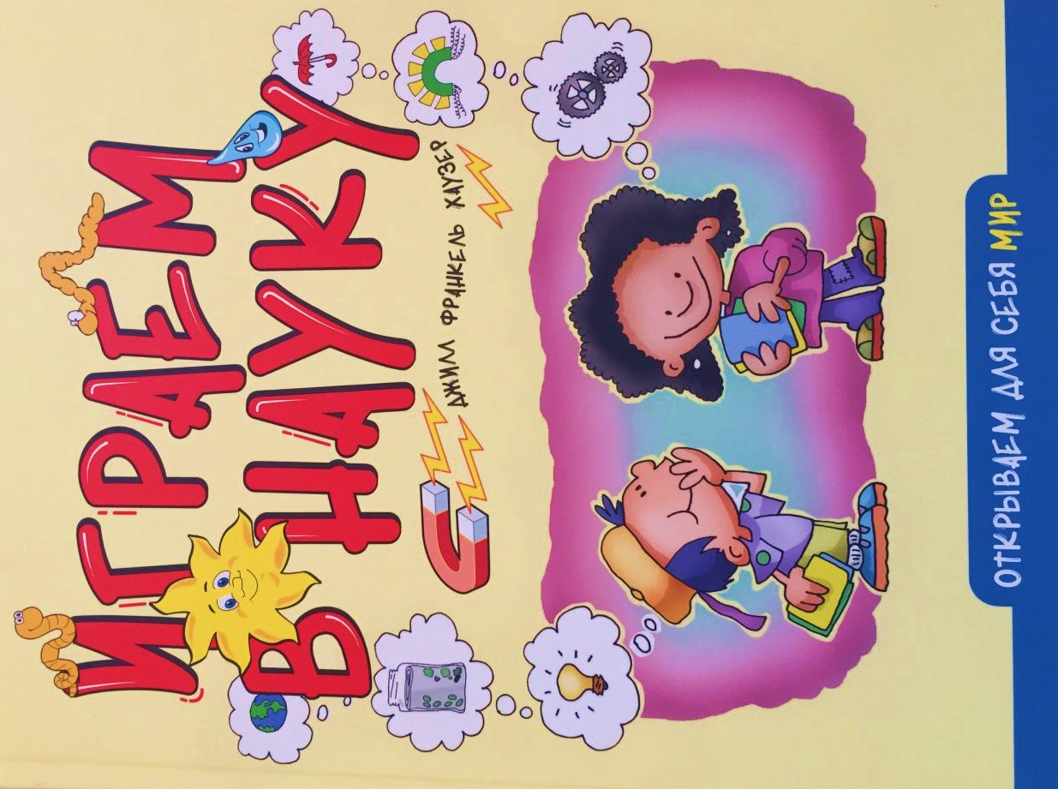
Каждый день у меня возникает много вопросов: Почему идет дождь?
Куда дует ветер?
Из чего пекут печенье? Почему цветы такие яркие и так сильно пахнут?
Узнать ответы на эти вопросы помогла книга
«Играем в науку».

Slide 4
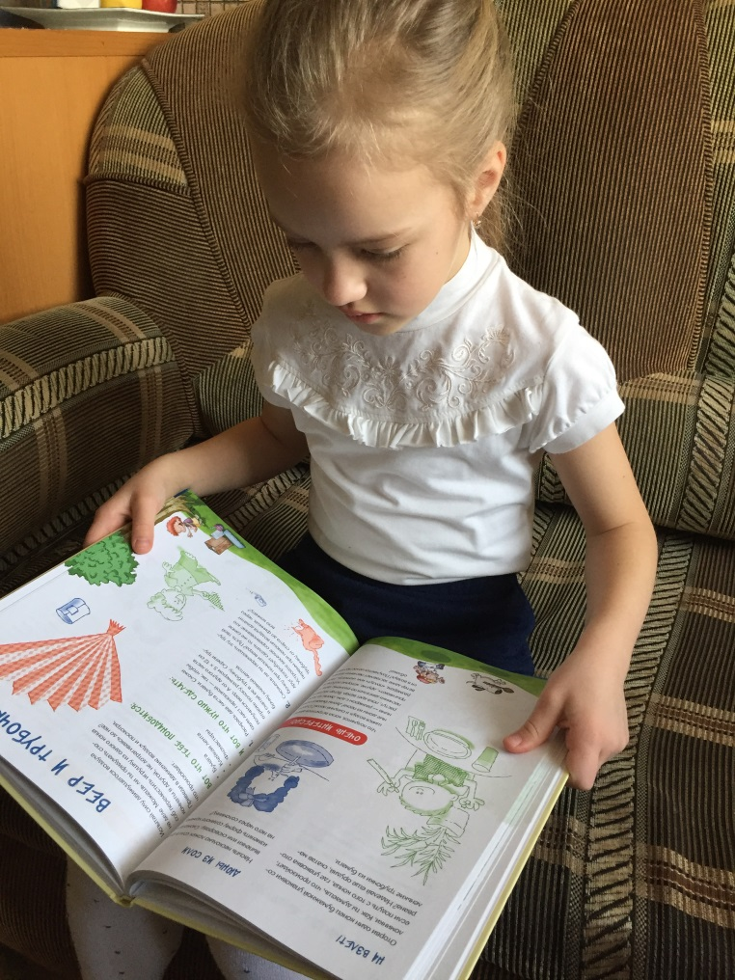
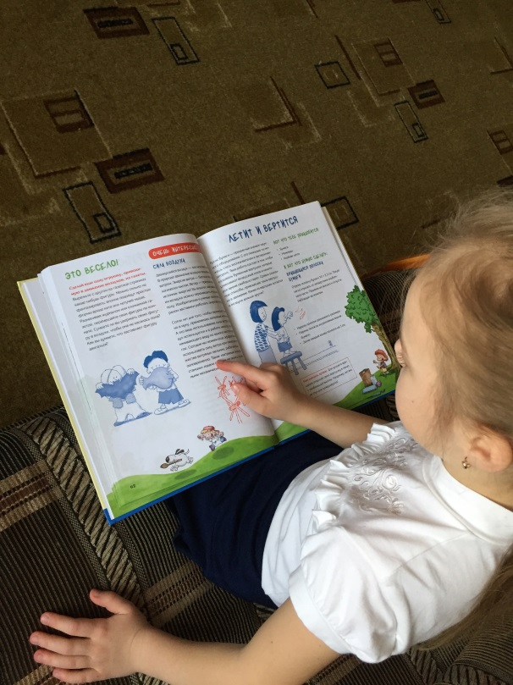
Моя книга стала первым учителем и проводником в мир различных наук: биологии, физики, химии.
Она помогает мне узнать новое об окружающем мире, о свойствах воды, воздуха, земли.
Книга учит наблюдать, пробовать, экспериментировать, общаться. В ней рассказывается о том, как провести более 60 экспериментов!

Slide 5
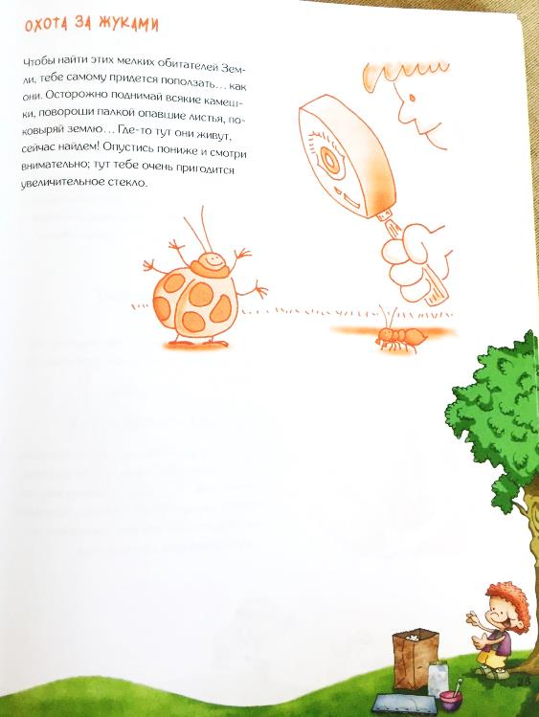
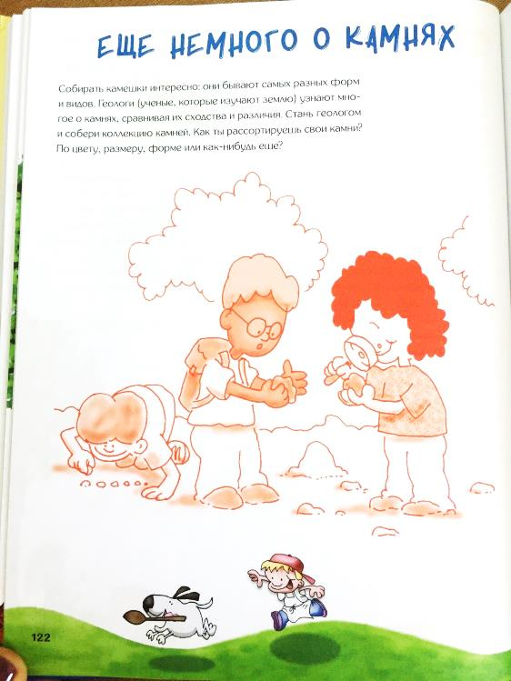
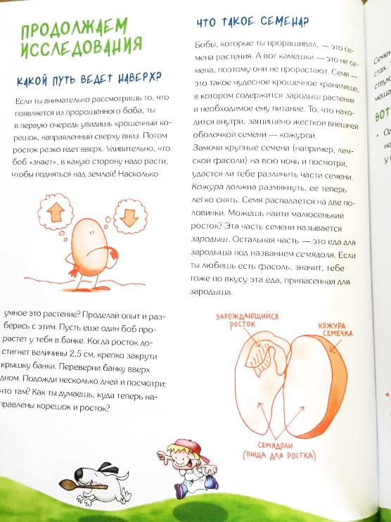
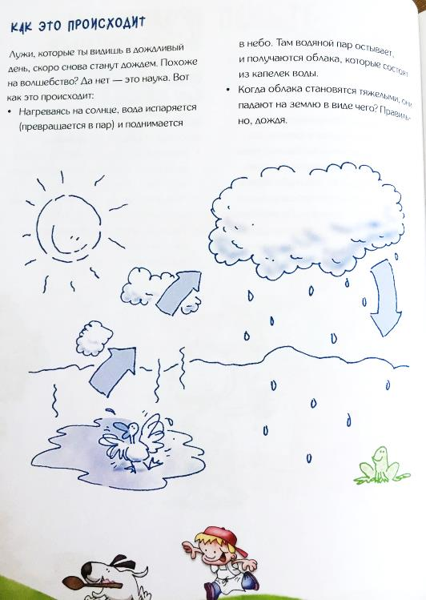
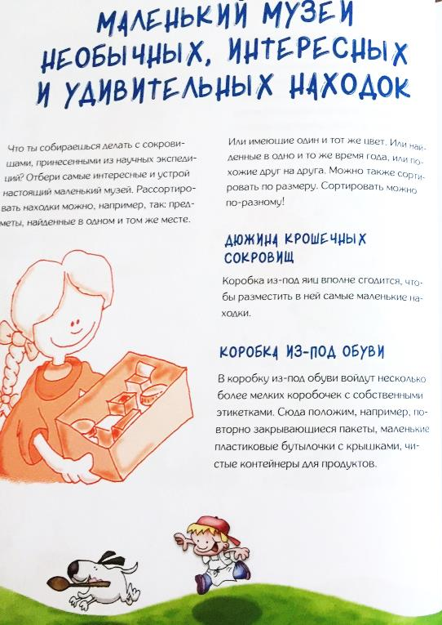
А ещё мне нравится то, что в книге много иллюстраций
Мне кажется, что любой читатель легко поймёт текст и разберётся в различных опытах самостоятельно или вместе с родителями. .
«Играем в науку» - учим науку!

Slide 6
Информационные ресурсы
Портрет https://www.alpinabook.ru/authors/117346/

